Slide 1
منظومة بثّ قُطريّة
درس رياضيّات للصفّ خامس سادس
موضوع الدرس: بحث في الكسور
مع المعلّم/ ة: مصطفى جبارين
الرجاء تزوّدوا بـ دفتر وأدوات كتابة
Notes:
اكتبوا النصّ الملائم وكذلك المعدّات المطلوبة.

Slide 2
ماذا سنتعلم اليوم?
2
بناء كسور من اعداد معلومة
عدد الإمكانيات لبناء كسور من 4 ارقام مختلفة
ترتيب الكسور تصاعديا
الاستعانة بإستراتيجيات لترتيب الكسور
البحث واكتشاف خواص في الكسور
في النهاية مهمة تحدي
3
1
5
Notes:
משך השקף: 2 דקות
הציגו את עצמכם ואת מהלך השיעור:
מוזמנים לפנות בצורה אישית לתלמידים: דוגמה לטקסט שייאמר בעל פה: "שלום, שמי___. אני מורה ל____ ממקום בארץ____. מה שלומכם? אני שמח/ה שהצטרפתם אליי", וכו'.
נושא השיעור ומה מטרתו: דוגמה לטקסט שייאמר בעל פה: "בשיעור הזה נלמד על_________. הצטרפו אליי ויהיה לנו כיף. מוכנים? מתחילים!"
נתחיל ב…. (שלב פתיח השיעור)
נמשיך בלגלות (שלב הלימוד / הקניה - כתבו כאן שאלה מסקרנת שתיתן מענה על מטרת השיעור)
נתנסה ב… (שלב התרגול / התנסות)
נסכם (שלב סיכום השיעור)

Slide 3
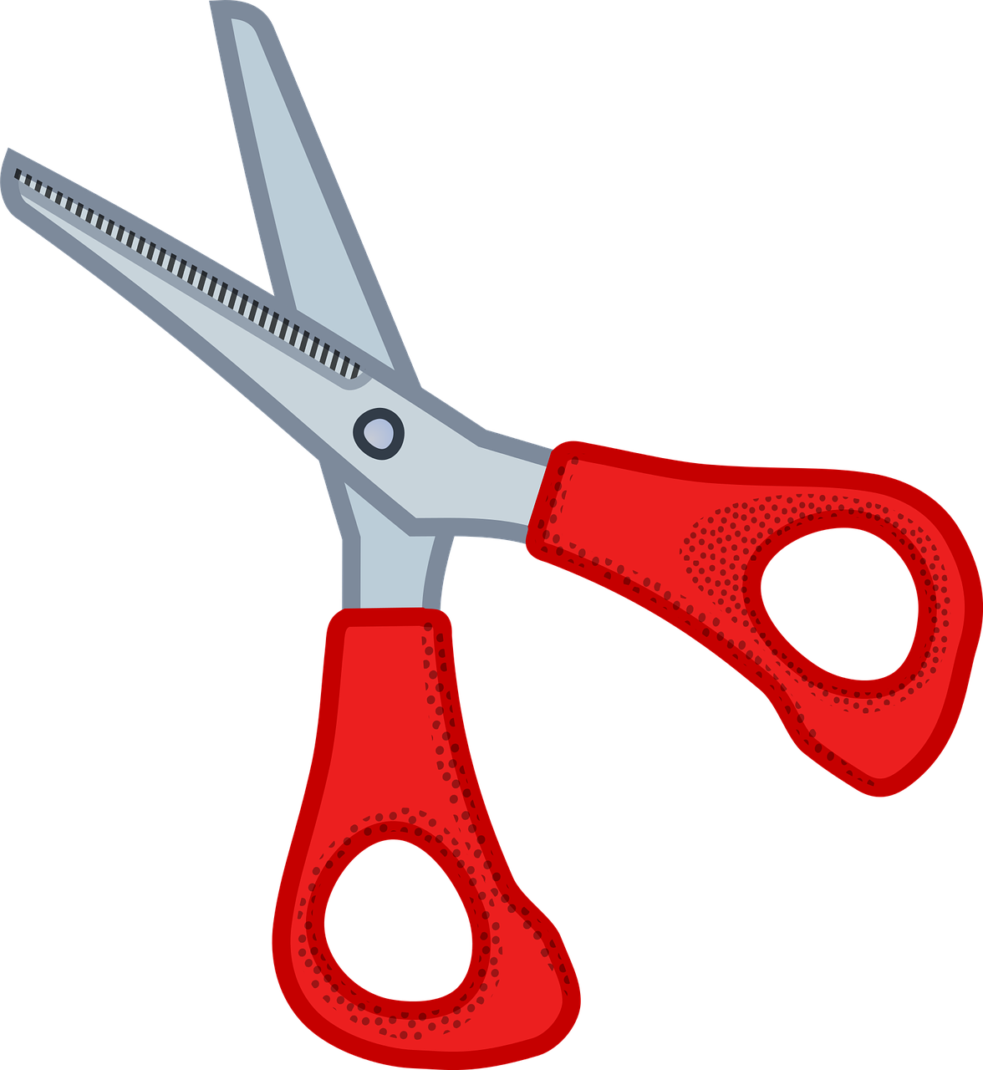
ماذا نحضر للقاء?
قطع ميمو
او
ورقة A4
Notes:
דף A4 או דפי ממו אם יש, מספריים, כלי כתיבה מחק ומחברת משבצות
משך השקף: דקה
בשקף זה ודאו שכולם הצטיידו בעזרים הנדרשים (מומלץ שעזרים אלו יהיו גם אצלכם עבור הדגמה).
מחקו את המיותר או הוסיפו במידת הצורך (הקפידו על זכויות היוצרים).
זה הזמן להציג את כללי ההתנהגות בשיעור: בקשו מהלומדים לסגור חלונות של יישומים אחרים במחשב, להרחיק אמצעים מסיחים, להתיישב בחדר שקט, להניח כוס מים לידם, ובעיקר להתמקד במפגש.

Slide 4
نبدأ بمتعة
مهمة:
لائم لكل تربيعة احد الأرقام 1-4, بحيث تحصل على اكبر نتيجة:
+
=
Notes:
3 דקות
הצעות: משחק, חידה, הדגמה, סימולציה, דוגמה, טענה, משפט אמת משפט שקר, ועוד.
דוגמה לחידה: תמונה של דמות או חפץ הקשורה לנושא. הקשר לנושא יתגלה במהלך השיעור.
מה הקשר בין………….

Slide 5
الحل
المهمة:
لائم لكل تربيعه احد الأرقام 1-4, بحيث تحصل على اكبر نتيجة
4
3
5$\frac{1}{2}$
+
=
1
2
Notes:
3 דקות
הצעות: משחק, חידה, הדגמה, סימולציה, דוגמה, טענה, משפט אמת משפט שקר, ועוד.
דוגמה לחידה: תמונה של דמות או חפץ הקשורה לנושא. הקשר לנושא יתגלה במהלך השיעור.
מה הקשר בין………….

Slide 6
نتمرن
توجيه: خذ روقة4A وقسمها الى 16 جزء متساوي.
خد 4 اقسام وأكتب على كل بطاقة احد الأرقام الاتية 1,2,3,5
1
2
3
5
Notes:
3 דקות
נתכונן למפגש
קחו דף פוליו קפלו לשניים
כך עשו ארבע פעמים
קיבלנו דף המקופל ל 16 מלבנים
16 = 2X2X2X2
גזרו את 16 המלבנים
על 4 מהם רשמו את הספרות 1235
הדגמה שלי....
רצף מספרי השקפים הבאים 11-15 מכיל בתוכו: הקניית ידע, תרגול ופתרון, תרגול ופתרון נוספים. משך זמן כל הרצף הוא 20 סה"כ.
הקניה: התייחסות למטרת למידה אחת מרכזית וממוקדת. שימוש במגוון ייצוגי תוכן כגון תמונות וסרטונים - ניתן לצרף סרטונים מבית היוצר של מטח בלבד, צילומי מסך, כתבות, תכנים מספרי הלימוד, טקסט מצומצם בהתאם לזכויות יוצרים. ניתן לשלב תרגיל או שאלה לדוגמה שאתם פותרים.

Slide 7
نتمرن
مهمة:
من 4 الأرقام الاتية1,2,3,5
ابن كل الكسور الممكنة,بشرط الا يكون في الكسر رقمين متساويين.
مثال:
$$\frac{2}{3}$$
$$\frac{3}{1}$$
Notes:
3 דקות
נתכונן למפגש
קחו דף פוליו קפלו לשניים
כך עשו ארבע פעמים
קיבלנו דף המקופל ל 16 מלבנים
16 = 2X2X2X2
גזרו את 16 המלבנים
על 4 מהם רשמו את הספרות 1235
הדגמה שלי....
רצף מספרי השקפים הבאים 11-15 מכיל בתוכו: הקניית ידע, תרגול ופתרון, תרגול ופתרון נוספים. משך זמן כל הרצף הוא 20 סה"כ.
הקניה: התייחסות למטרת למידה אחת מרכזית וממוקדת. שימוש במגוון ייצוגי תוכן כגון תמונות וסרטונים - ניתן לצרף סרטונים מבית היוצר של מטח בלבד, צילומי מסך, כתבות, תכנים מספרי הלימוד, טקסט מצומצם בהתאם לזכויות יוצרים. ניתן לשלב תרגיל או שאלה לדוגמה שאתם פותרים.

Slide 8
الحل
$$\frac{1}{2}$$
$$\frac{2}{1}$$
$$\frac{3}{1}$$
$$\frac{5}{1}$$
الكسور التي نستطيع كتابتها حسب الشروط هي
1,2,3,5:
$$\frac{1}{3}$$
$$\frac{2}{3}$$
$$\frac{3}{2}$$
$$\frac{5}{2}$$
اكتبوا كل كسر على بطاقة
$$\frac{1}{5}$$
$$\frac{2}{5}$$
$$\frac{3}{5}$$
$$\frac{5}{3}$$
Notes:
דרך שיטתית לבדוק כמה שברים ניתן ליצור היא להציב את הספרה 1 במונה ונקבל 3 שברים עם המונה 1 וכו....
תרגול: לא יותר מ-3 דקות. ניתן לעשות 2-1 סבבים של תרגול מול המחשב (שאלה על הלוח וכתיבה בדף, יצירה עם צבעים/בצק/פלסטלינה) או ברחבי הבית (חפצים הקיימים ברשותם או שילוב של אינטראקציה עם בני המשפחה).
המלצה לכיתות הנמוכות: לשאול שאלות שמפעילות את התלמידים בסגנון הצגות ילדים/ערוץ הילדים, כמו למשל "איפה נמצא הכרטיס השני...? אני לא זוכר... אתם יודעים איפה הוא?"
דוגמאות: https://www.youtube.com/watch?v=sGfdE0es80w תוכנית בישול לילדים. מדברים עם הילדים לאורך השיעור ושואלים אותם שאלות.
art attack : https://www.youtube.com/watch?v=QX013_tz4rM

Slide 9
مهمة جديدة
تعالوا نرتب الكسور تصاعديا من الأصغر الى الاكبر.
احدى طرق الحل: في المرحلة الأولى نصنف الكسور الى 4 مجموعات كما يلي:
كسور
اصغر من-1
ولكن اكبر من - $\frac{1}{2}$
كسور اقل من
$$\frac{1}{2}$$
كسور
تساوي $\frac{1}{2}$
كسور
اكبر من-1
Notes:
2 דקות

Slide 10
المهمة
$$\frac{1}{2}$$
$$\frac{2}{1}$$
$$\frac{3}{1}$$
$$\frac{5}{1}$$
$$\frac{1}{3}$$
$$\frac{2}{3}$$
$$\frac{3}{2}$$
$$\frac{5}{2}$$
$$\frac{1}{5}$$
$$\frac{2}{5}$$
$$\frac{3}{5}$$
$$\frac{5}{3}$$
كسور
اصغر من-1
ولكن اكبر من - $\frac{1}{2}$
كسور اقل من
$$\frac{1}{2}$$
كسور
تساوي $\frac{1}{2}$
كسور
اكبر من-1
$\frac{1}{3},\frac{1}{5}$, $\frac{2}{5}$
$$\frac{1}{2}$$
$\frac{3}{5}$, $\frac{2}{3}$
$\frac{5}{1}$, $\frac{5}{2}, \frac{5}{3}$, $\frac{3}{1},\frac{3}{2}, \frac{2}{1}$
Notes:
1 דקה

Slide 11
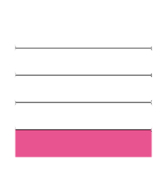
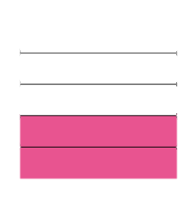
نستمرفي التعلم: رتبوا مجموعات الكسور حسب كِبرها
$\frac{1}{3},\frac{1}{5}$, $\frac{2}{5}$
$$\frac{1}{5}$$
>
$$\frac{2}{5}$$
Notes:
פתרון התרגול: לאחר שהתלמידים תרגלו באופן עצמאי, יש להראות את הפתרון ולדון בו. ניתן להראות טעויות נפוצות ולהסביר כיצד יש לפתור אותן.

Slide 12
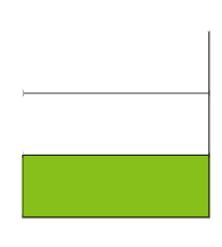
نتعلم الآن: ترتيب مجموعة الكسور الأصغر من نصف
$\frac{1}{3},\frac{1}{5}$, $\frac{2}{5}$
$$\frac{1}{5}$$
>
$$\frac{1}{3}$$
Notes:
פתרון התרגול: לאחר שהתלמידים תרגלו באופן עצמאי, יש להראות את הפתרון ולדון בו. ניתן להראות טעויות נפוצות ולהסביר כיצד יש לפתור אותן.

Slide 13
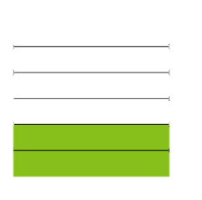
نستمر في التعلم: نرتب الكسور التي هي اقل من نصف
$\frac{1}{3},\frac{1}{5}$, $\frac{2}{5}$
$$\frac{2}{5}$$
?
$$\frac{1}{3}$$
$$= \frac{2}{6}$$
<
Notes:
פתרון התרגול: לאחר שהתלמידים תרגלו באופן עצמאי, יש להראות את הפתרון ולדון בו. ניתן להראות טעויות נפוצות ולהסביר כיצד יש לפתור אותן.

Slide 14
استنتاج:
$\frac{1}{3},\frac{1}{7}$, $\frac{2}{7}$
$$\frac{1}{5}$$
$$\frac{1}{3}$$
$$\frac{2}{5}$$
>
>
Notes:
פתרון התרגול: לאחר שהתלמידים תרגלו באופן עצמאי, יש להראות את הפתרון ולדון בו. ניתן להראות טעויות נפוצות ולהסביר כיצד יש לפתור אותן.

Slide 15
'إشارات مساعدة وتوجيه’ في مقارنة الكسور
عند مقارنة الكسور نفحص المقامات اذا كانت متساوية:
مثال1 :$\frac{1}{5}$ ו- $\frac{2}{5}$ .
او:
البسوط مثال 2 :$\frac{2}{6}$ ו- $\frac{2}{5}$ .
Notes:
פתרון התרגול: לאחר שהתלמידים תרגלו באופן עצמאי, יש להראות את הפתרון ולדון בו. ניתן להראות טעויות נפוצות ולהסביר כיצד יש לפתור אותן.

Slide 16
نستمر في التعلم: نبدأ بترتيب الكسور الأكبر من -$\frac{1}{2}$ وأصغر من-1
$\frac{3}{5}$, $\frac{2}{3}$
$$\frac{2}{5}$$
$$\frac{3}{5}$$
$$\frac{1}{3}$$
$$\frac{2}{3}$$
Notes:
פתרון התרגול: לאחר שהתלמידים תרגלו באופן עצמאי, יש להראות את הפתרון ולדון בו. ניתן להראות טעויות נפוצות ולהסביר כיצד יש לפתור אותן.

Slide 17
مستمرون بالتعلم: نبدأ بترتيب الكسور الأكبر من -$\frac{1}{2}$ وأصغر من-1
$\frac{1}{3}$ = $\frac{2}{6}$
$\frac{2}{6}$ < $\frac{2}{5}$
$\frac{1}{3}$ < $\frac{2}{5}$
تعلمنا سابقا:
استنتاج: الكسر $\frac{2}{3}$ اقرب اكثر الى الصحيح من الكسر$\frac{3}{5}$ لذلك:
$$\frac{2}{3}$$
$$\frac{3}{5}$$
<
$$\frac{2}{5}$$
$$\frac{3}{5}$$
$$\frac{1}{3}$$
$$\frac{2}{3}$$
Notes:
פתרון התרגול: לאחר שהתלמידים תרגלו באופן עצמאי, יש להראות את הפתרון ולדון בו. ניתן להראות טעויות נפוצות ולהסביר כיצד יש לפתור אותן.

Slide 18
إشارات مساعدة وتوجيه’ في مقارنة الكسور
من الممكن مقارنة كسور بواسطة اكمالها للصحيح.
كلما كانت التكملة للصحيح اصغر كان الكسر اكبر.
Notes:
פתרון התרגול: לאחר שהתלמידים תרגלו באופן עצמאי, יש להראות את הפתרון ולדון בו. ניתן להראות טעויות נפוצות ולהסביר כיצד יש לפתור אותן.

Slide 19
لا زلنا نتعلم: رتبوا الكسور التي اكبر من 1 صحيح
$\frac{5}{1}$, $\frac{5}{2}, \frac{5}{3}$, $\frac{3}{1},\frac{3}{2}, \frac{2}{1}$
ترتيب هذه الكسور سهل
2
3
5
$$\frac{2}{1}$$
$$\frac{3}{1}$$
$$\frac{5}{1}$$
>
>
Notes:
פתרון התרגול: לאחר שהתלמידים תרגלו באופן עצמאי, יש להראות את הפתרון ולדון בו. ניתן להראות טעויות נפוצות ולהסביר כיצד יש לפתור אותן.

Slide 20
نستمر في التعلم: بقية الكسور $\frac{5}{2}$ , $\frac{5}{3}$ , $\frac{3}{2}$
نحولها من كسور الغير حقيقية الى اعداد مخلوطة:
$$\frac{5}{2}=2\frac{1}{2}$$
$$\frac{5}{3}=1\frac{2}{3}$$
$$\frac{3}{2}=1\frac{1}{2}$$
Notes:
פתרון התרגול: לאחר שהתלמידים תרגלו באופן עצמאי, יש להראות את הפתרון ולדון בו. ניתן להראות טעויות נפוצות ולהסביר כיצד יש לפתור אותן.

Slide 21
نستمر ايضا
نرتب الاعداد المخلوطة فتكون النتيجة كما يلي
$$1\frac{1}{2}<1\frac{2}{3}<2\frac{1}{2}$$
Notes:
פתרון התרגול: לאחר שהתלמידים תרגלו באופן עצמאי, יש להראות את הפתרון ולדון בו. ניתן להראות טעויות נפוצות ולהסביר כיצד יש לפתור אותן.

Slide 22
لا زلنا نتعلم
نرتب كل الكسور نتذكر بان جميعها اكبر من-1 :
$$1\frac{1}{2}<1\frac{2}{3}<2<2\frac{1}{2}<3<5$$
$$\frac{3}{2}< \frac{5}{3}<\frac{2}{1}<\frac{5}{2}<\frac{3}{1}<\frac{5}{1}$$
Notes:
פתרון התרגול: לאחר שהתלמידים תרגלו באופן עצמאי, יש להראות את הפתרון ולדון בו. ניתן להראות טעויות נפוצות ולהסביר כיצד יש לפתור אותן.

Slide 23
إشارات مساعدة وتوجيه’ في مقارنة الكسور
عندما تكون الكسور اكبر من1, من المضل كتابة الكسر كعدد مخلوط.
Notes:
פתרון התרגול: לאחר שהתלמידים תרגלו באופן עצמאי, יש להראות את הפתרון ולדון בו. ניתן להראות טעויות נפוצות ולהסביר כיצד יש לפתור אותן.

Slide 24
لا زلنا نتعلم
ها هي كل الكسور التي كوناها من 4 الارقام
$$\frac{1}{5}$$
$$\frac{1}{3}$$
$$\frac{2}{5}$$
$$\frac{1}{2}$$
$$\frac{3}{5}$$
$$\frac{2}{3}$$
$$\frac{3}{2}$$
$$\frac{2}{1}$$
$$\frac{5}{2}$$
$$\frac{3}{1}$$
$$\frac{5}{1}$$
Notes:
דרך שיטתית לבדוק כמה שברים ניתן ליצור היא להציב את הספרה 1 במונה ונקבל 3 שברים עם המונה 1 וכו....
תרגול: לא יותר מ-3 דקות. ניתן לעשות 2-1 סבבים של תרגול מול המחשב (שאלה על הלוח וכתיבה בדף, יצירה עם צבעים/בצק/פלסטלינה) או ברחבי הבית (חפצים הקיימים ברשותם או שילוב של אינטראקציה עם בני המשפחה).
המלצה לכיתות הנמוכות: לשאול שאלות שמפעילות את התלמידים בסגנון הצגות ילדים/ערוץ הילדים, כמו למשל "איפה נמצא הכרטיס השני...? אני לא זוכר... אתם יודעים איפה הוא?"
דוגמאות: https://www.youtube.com/watch?v=sGfdE0es80w תוכנית בישול לילדים. מדברים עם הילדים לאורך השיעור ושואלים אותם שאלות.
art attack : https://www.youtube.com/watch?v=QX013_tz4rM

Slide 25
نكمل التعلم
تعالوا نبحث عن خواص مميزة في هذه السلسلة
$$\frac{1}{5}$$
$$\frac{1}{3}$$
$$\frac{2}{5}$$
$$\frac{1}{2}$$
$$\frac{3}{5}$$
$$\frac{2}{3}$$
$$\frac{3}{2}$$
$$\frac{5}{3}$$
$$\frac{2}{1}$$
$$\frac{5}{2}$$
$$\frac{3}{1}$$
$$\frac{5}{1}$$
Notes:
דרך שיטתית לבדוק כמה שברים ניתן ליצור היא להציב את הספרה 1 במונה ונקבל 3 שברים עם המונה 1 וכו....
תרגול: לא יותר מ-3 דקות. ניתן לעשות 2-1 סבבים של תרגול מול המחשב (שאלה על הלוח וכתיבה בדף, יצירה עם צבעים/בצק/פלסטלינה) או ברחבי הבית (חפצים הקיימים ברשותם או שילוב של אינטראקציה עם בני המשפחה).
המלצה לכיתות הנמוכות: לשאול שאלות שמפעילות את התלמידים בסגנון הצגות ילדים/ערוץ הילדים, כמו למשל "איפה נמצא הכרטיס השני...? אני לא זוכר... אתם יודעים איפה הוא?"
דוגמאות: https://www.youtube.com/watch?v=sGfdE0es80w תוכנית בישול לילדים. מדברים עם הילדים לאורך השיעור ושואלים אותם שאלות.
art attack : https://www.youtube.com/watch?v=QX013_tz4rM

Slide 26
نبحث
$$\frac{2}{3}$$
$$\frac{3}{2}$$
$$\frac{3}{5}$$
$$\frac{5}{3}$$
$$\frac{1}{2}$$
$$\frac{2}{1}$$
$$\frac{2}{5}$$
$$\frac{5}{2}$$
$$\frac{1}{3}$$
$$\frac{3}{1}$$
$$\frac{1}{5}$$
حركوا البطاقات التي عليها الكسور
بحيث تكوّن ما يشبه الهرم
ماذا تلاحظون
$$\frac{5}{1}$$
Notes:
דרך שיטתית לבדוק כמה שברים ניתן ליצור היא להציב את הספרה 1 במונה ונקבל 3 שברים עם המונה 1 וכו....
תרגול: לא יותר מ-3 דקות. ניתן לעשות 2-1 סבבים של תרגול מול המחשב (שאלה על הלוח וכתיבה בדף, יצירה עם צבעים/בצק/פלסטלינה) או ברחבי הבית (חפצים הקיימים ברשותם או שילוב של אינטראקציה עם בני המשפחה).
המלצה לכיתות הנמוכות: לשאול שאלות שמפעילות את התלמידים בסגנון הצגות ילדים/ערוץ הילדים, כמו למשל "איפה נמצא הכרטיס השני...? אני לא זוכר... אתם יודעים איפה הוא?"
דוגמאות: https://www.youtube.com/watch?v=sGfdE0es80w תוכנית בישול לילדים. מדברים עם הילדים לאורך השיעור ושואלים אותם שאלות.
art attack : https://www.youtube.com/watch?v=QX013_tz4rM

Slide 27
نتمرن
خمنوا كم يكون حاصل جمع كل الكسور.
$$\frac{1}{5}$$
$$\frac{1}{3}$$
$$\frac{2}{5}$$
$$\frac{1}{2}$$
$$\frac{3}{5}$$
$$\frac{2}{3}$$
$$\frac{3}{2}$$
$$\frac{5}{3}$$
$$\frac{2}{1}$$
$$\frac{5}{2}$$
$$\frac{3}{1}$$
$$\frac{5}{1}$$
Notes:
דרך שיטתית לבדוק כמה שברים ניתן ליצור היא להציב את הספרה 1 במונה ונקבל 3 שברים עם המונה 1 וכו....
תרגול: לא יותר מ-3 דקות. ניתן לעשות 2-1 סבבים של תרגול מול המחשב (שאלה על הלוח וכתיבה בדף, יצירה עם צבעים/בצק/פלסטלינה) או ברחבי הבית (חפצים הקיימים ברשותם או שילוב של אינטראקציה עם בני המשפחה).
המלצה לכיתות הנמוכות: לשאול שאלות שמפעילות את התלמידים בסגנון הצגות ילדים/ערוץ הילדים, כמו למשל "איפה נמצא הכרטיס השני...? אני לא זוכר... אתם יודעים איפה הוא?"
דוגמאות: https://www.youtube.com/watch?v=sGfdE0es80w תוכנית בישול לילדים. מדברים עם הילדים לאורך השיעור ושואלים אותם שאלות.
art attack : https://www.youtube.com/watch?v=QX013_tz4rM

Slide 28
الحل
نحل تدريجيا. نبدأ أولا بالكسور التي تساوي اعداد صحيحة.
$$\frac{1}{5}$$
$$\frac{1}{3}$$
$$\frac{2}{5}$$
$$\frac{1}{2}$$
$$\frac{3}{5}$$
$$\frac{2}{3}$$
$$\frac{3}{2}$$
$$\frac{5}{3}$$
$$\frac{2}{1}$$
$$\frac{5}{2}$$
$$\frac{3}{1}$$
$$\frac{5}{1}$$
5 + 3 + 2 = 10
Notes:
דרך שיטתית לבדוק כמה שברים ניתן ליצור היא להציב את הספרה 1 במונה ונקבל 3 שברים עם המונה 1 וכו....
תרגול: לא יותר מ-3 דקות. ניתן לעשות 2-1 סבבים של תרגול מול המחשב (שאלה על הלוח וכתיבה בדף, יצירה עם צבעים/בצק/פלסטלינה) או ברחבי הבית (חפצים הקיימים ברשותם או שילוב של אינטראקציה עם בני המשפחה).
המלצה לכיתות הנמוכות: לשאול שאלות שמפעילות את התלמידים בסגנון הצגות ילדים/ערוץ הילדים, כמו למשל "איפה נמצא הכרטיס השני...? אני לא זוכר... אתם יודעים איפה הוא?"
דוגמאות: https://www.youtube.com/watch?v=sGfdE0es80w תוכנית בישול לילדים. מדברים עם הילדים לאורך השיעור ושואלים אותם שאלות.
art attack : https://www.youtube.com/watch?v=QX013_tz4rM

Slide 29
نكمل مع الحل
نكمل مع الكسور التي لها نفس المقام
$$\frac{1}{5}$$
$$\frac{1}{3}$$
$$\frac{2}{5}$$
$$\frac{1}{2}$$
$$\frac{3}{5}$$
$$\frac{2}{3}$$
$$\frac{3}{2}$$
$$\frac{5}{3}$$
$$\frac{2}{1}$$
$$\frac{5}{2}$$
$$\frac{3}{1}$$
$$\frac{5}{1}$$
$$\frac{5}{2}+ \frac{3}{2}+ \frac{1}{2}= \frac{9}{2}=4\frac{1}{2}$$
Notes:
דרך שיטתית לבדוק כמה שברים ניתן ליצור היא להציב את הספרה 1 במונה ונקבל 3 שברים עם המונה 1 וכו....
תרגול: לא יותר מ-3 דקות. ניתן לעשות 2-1 סבבים של תרגול מול המחשב (שאלה על הלוח וכתיבה בדף, יצירה עם צבעים/בצק/פלסטלינה) או ברחבי הבית (חפצים הקיימים ברשותם או שילוב של אינטראקציה עם בני המשפחה).
המלצה לכיתות הנמוכות: לשאול שאלות שמפעילות את התלמידים בסגנון הצגות ילדים/ערוץ הילדים, כמו למשל "איפה נמצא הכרטיס השני...? אני לא זוכר... אתם יודעים איפה הוא?"
דוגמאות: https://www.youtube.com/watch?v=sGfdE0es80w תוכנית בישול לילדים. מדברים עם הילדים לאורך השיעור ושואלים אותם שאלות.
art attack : https://www.youtube.com/watch?v=QX013_tz4rM

Slide 30
نكمل الحل
كسور لها نفس المقام
$$\frac{1}{5}$$
$$\frac{1}{3}$$
$$\frac{2}{5}$$
$$\frac{1}{2}$$
$$\frac{3}{5}$$
$$\frac{2}{3}$$
$$\frac{3}{2}$$
$$\frac{5}{3}$$
$$\frac{2}{1}$$
$$\frac{5}{2}$$
$$\frac{3}{1}$$
$$\frac{5}{1}$$
$$\frac{5}{3}+ \frac{2}{3}+ \frac{1}{3}= \frac{8}{3}=2\frac{2}{3}$$
Notes:
דרך שיטתית לבדוק כמה שברים ניתן ליצור היא להציב את הספרה 1 במונה ונקבל 3 שברים עם המונה 1 וכו....
תרגול: לא יותר מ-3 דקות. ניתן לעשות 2-1 סבבים של תרגול מול המחשב (שאלה על הלוח וכתיבה בדף, יצירה עם צבעים/בצק/פלסטלינה) או ברחבי הבית (חפצים הקיימים ברשותם או שילוב של אינטראקציה עם בני המשפחה).
המלצה לכיתות הנמוכות: לשאול שאלות שמפעילות את התלמידים בסגנון הצגות ילדים/ערוץ הילדים, כמו למשל "איפה נמצא הכרטיס השני...? אני לא זוכר... אתם יודעים איפה הוא?"
דוגמאות: https://www.youtube.com/watch?v=sGfdE0es80w תוכנית בישול לילדים. מדברים עם הילדים לאורך השיעור ושואלים אותם שאלות.
art attack : https://www.youtube.com/watch?v=QX013_tz4rM

Slide 31
نكمل الحل
كسور لها نفس المقام
$$\frac{1}{5}$$
$$\frac{1}{3}$$
$$\frac{2}{5}$$
$$\frac{1}{2}$$
$$\frac{3}{5}$$
$$\frac{2}{3}$$
$$\frac{3}{2}$$
$$\frac{5}{3}$$
$$\frac{2}{1}$$
$$\frac{5}{2}$$
$$\frac{3}{1}$$
$$\frac{5}{1}$$
$$\frac{3}{5}+ \frac{2}{5}+ \frac{1}{5}= \frac{6}{5}=1\frac{1}{5}$$
Notes:
דרך שיטתית לבדוק כמה שברים ניתן ליצור היא להציב את הספרה 1 במונה ונקבל 3 שברים עם המונה 1 וכו....
תרגול: לא יותר מ-3 דקות. ניתן לעשות 2-1 סבבים של תרגול מול המחשב (שאלה על הלוח וכתיבה בדף, יצירה עם צבעים/בצק/פלסטלינה) או ברחבי הבית (חפצים הקיימים ברשותם או שילוב של אינטראקציה עם בני המשפחה).
המלצה לכיתות הנמוכות: לשאול שאלות שמפעילות את התלמידים בסגנון הצגות ילדים/ערוץ הילדים, כמו למשל "איפה נמצא הכרטיס השני...? אני לא זוכר... אתם יודעים איפה הוא?"
דוגמאות: https://www.youtube.com/watch?v=sGfdE0es80w תוכנית בישול לילדים. מדברים עם הילדים לאורך השיעור ושואלים אותם שאלות.
art attack : https://www.youtube.com/watch?v=QX013_tz4rM

Slide 32
نقرب الحل
$$1<\frac{1}{2}+\frac{2}{3}+\frac{1}{5}<2$$
نلاحظ ان هذه الكسور:
10 + 4$\frac{1}{2}+2\frac{2}{3}+1\frac{1}{5}=$
$17+ \frac{1}{2}+\frac{2}{3}+ \frac{1}{5}$ =
17 + $\frac{15}{30}+\frac{20}{30}+\frac{6}{30}=18\frac{11}{30}$
Notes:
פתרון התרגול: לאחר שהתלמידים תרגלו באופן עצמאי, יש להראות את הפתרון ולדון בו. ניתן להראות טעויות נפוצות ולהסביר כיצד יש לפתור אותן.

Slide 33
تحدي
ما الشئ المميز ب 6 الكسور التي على اليمين مع الكسور ال 6 التي على اليسار?
$$\frac{2}{3}$$
$$\frac{3}{2}$$
العدد ومقلوبه
$$\frac{3}{5}$$
$$\frac{5}{2}$$
$$\frac{1}{2}$$
$$\frac{2}{1}$$
$$\frac{2}{5}$$
$$\frac{5}{2}$$
$$\frac{1}{3}$$
$$\frac{3}{1}$$
$$\frac{1}{5}$$
$$\frac{5}{1}$$
Notes:
דרך שיטתית לבדוק כמה שברים ניתן ליצור היא להציב את הספרה 1 במונה ונקבל 3 שברים עם המונה 1 וכו....
תרגול: לא יותר מ-3 דקות. ניתן לעשות 2-1 סבבים של תרגול מול המחשב (שאלה על הלוח וכתיבה בדף, יצירה עם צבעים/בצק/פלסטלינה) או ברחבי הבית (חפצים הקיימים ברשותם או שילוב של אינטראקציה עם בני המשפחה).
המלצה לכיתות הנמוכות: לשאול שאלות שמפעילות את התלמידים בסגנון הצגות ילדים/ערוץ הילדים, כמו למשל "איפה נמצא הכרטיס השני...? אני לא זוכר... אתם יודעים איפה הוא?"
דוגמאות: https://www.youtube.com/watch?v=sGfdE0es80w תוכנית בישול לילדים. מדברים עם הילדים לאורך השיעור ושואלים אותם שאלות.
art attack : https://www.youtube.com/watch?v=QX013_tz4rM

Slide 34
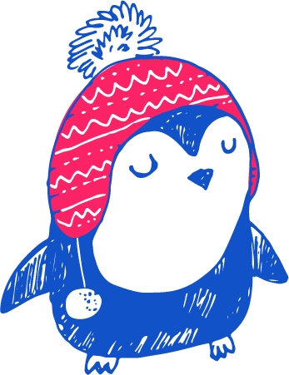
ننهي ونجمل
لقد ركبنا 12 كسرا مختلفا بواسطة 4 ارقام مختلفة.
قارنا بين الكسور بطرق واستراتيجيات مختلفة.
العدد ومقلوبه
تقدير حاصل جمع كسور.
Notes:
משך השקף: עד 5 דקות
סיכום ויציאה לתרגול. שלב זה יכלול סיכום של התוכן הנלמד תוך מענה על שאלות כמו: מה עשינו פה היום? מה למדנו? מומלץ לשלב אלמנטים חווייתיים כגון משחק מסכם, חידה, טיפ מיוחד להמשך הלמידה ועוד.

Slide 35
تحدي للبيت
ابن من هذه الاعداد2 , 3, 4, 5 كسورا اكبر من - $\frac{1}{2}$ واصغر من - $\frac{4}{5}$.
2
3
4
5
Metcalfe, G. (2018). I see problem solving.
מעובד מתוך:
Notes:
משך השקף: עד 15 דקות
בשלב זה הסבירו לתלמידים את התרגול והיפרדו מהם. עם יציאת התלמידים לתרגול הסופי יסתיים שלב הצילום שלכם כמורים.
דגשים:
*התרגול יכול להתבצע במרחב הביתי תוך שימוש במשאבים מגוונים הנמצאים בבית, כגון כלי כתיבה, טאבלט או המחשב האישי. ניתן להשתמש בסביבות אופק וכותר (רק דרך מחשב נייד, אופק וכותר לא עובדים טוב בטאבלט/ נייד).
*הקפידו לתת לתלמידים הנחיות מדויקות לביצוע התרגול ברמת התוכן וברמה הטכנית, וכן זמנים מדויקים לתרגול.
*ניתן להטמיע בתוך המצגת צילומי מסך ולהסביר בעל פה מה נדרש מהם לבצע.

Slide 36
شكرًا لكم على مشاهدة البثّ
إنتاج مطاح، لصالح وزارة التربية والتعليم
shutterstock.com الرسوم التوضيحيّة:

